Slide 1
TN Y15
TN Y12 liên thông lần 1, 2

Slide 2
Tốt nghiệp y15 lần 1
Notes:
TN Y14 lần 1

Slide 3
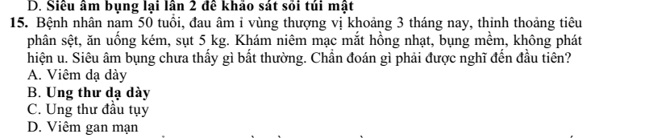
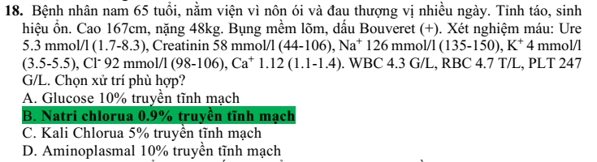
NOTE

Slide 4
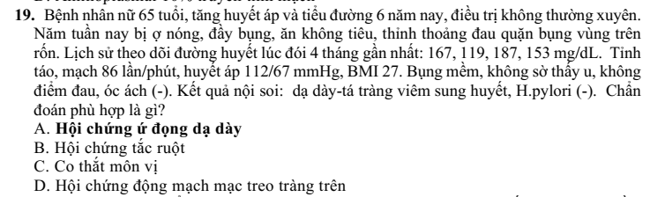
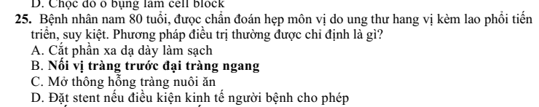
NOTE
Notes:
19: các khả năng có thể nghĩ tới: hc ứ đọng dạ dày, hc đau thượng vị (EPS), hội chứng nguy ngập đồ ăn (PDS), chứng khó tiêu chức năng

Slide 5
Tốt nghiệp y14 lần 1
Notes:
TN Y14 lần 1

Slide 6
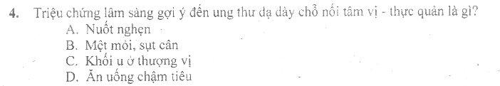
A
Notes:
A

Slide 7
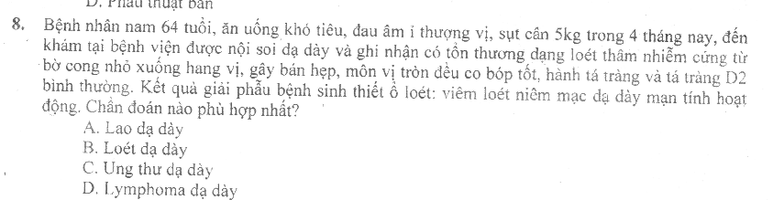
C
Notes:
C

Slide 8
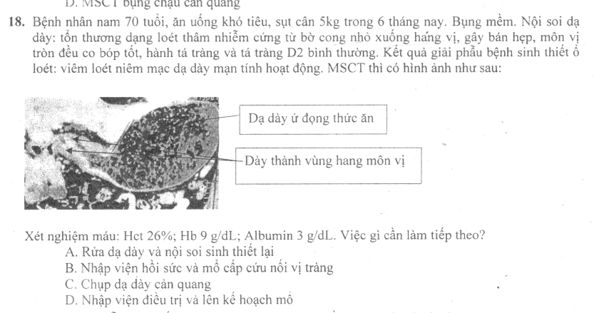
D → bán hẹp, lên kế hoạch mổ. Hẹp thì mổ bán khẩn
Notes:
D

Slide 9
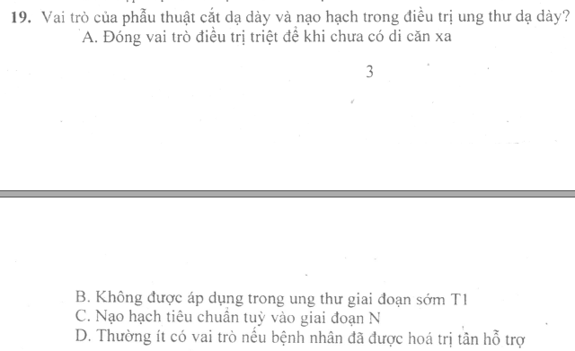
A
Notes:
A

Slide 10
Tốt nghiệp y14 lần 2
Notes:
TN Y14 lần 1

Slide 11
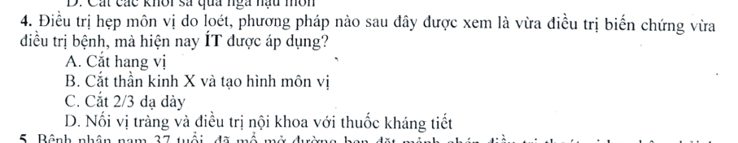
B
Notes:
B

Slide 12
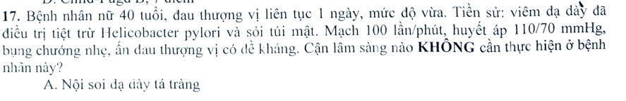
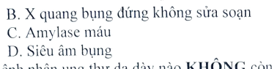
A: Đang cấp tính nghi thủng → ko cần NS ngay
Notes:
A

Slide 13
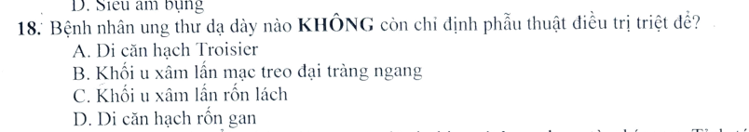
A: Di căn xa rồi. Xâm lấn cấu trúc lân cận thì cắt DD mở rộng được (vd câu B)
Notes:
A

Slide 14
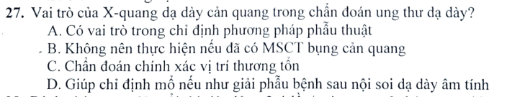
B: CT cq thì k cần XQ cq
Notes:
B

Slide 15
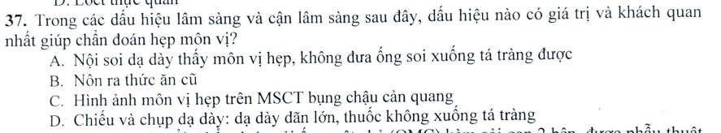
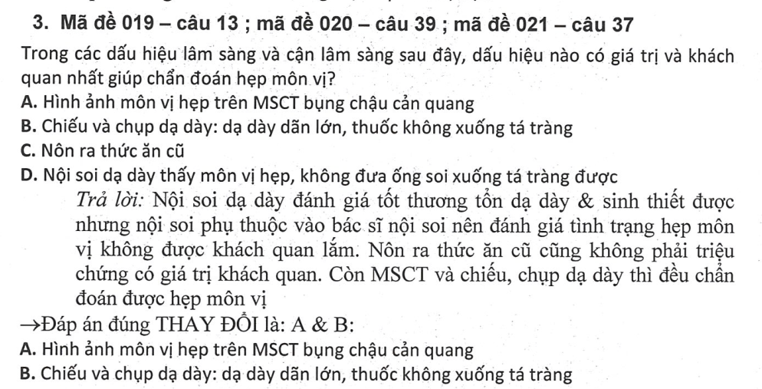
C-D đều đc
Notes:
D

Slide 16
Tốt nghiệp YLT 14 lần 1
Notes:
TN Y14 lần 1

Slide 17
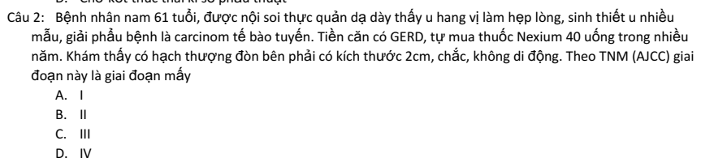
D. hạch thượng đòn → di căn xa rồi
Notes:
D

Slide 18
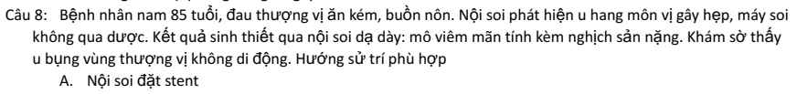
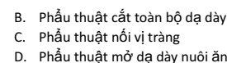
C. Giảm nhẹ
Notes:
C

Slide 19
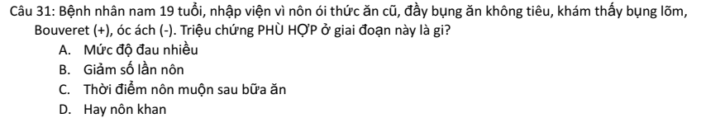
A → giai đoạn sớm
Notes:
A

Slide 20
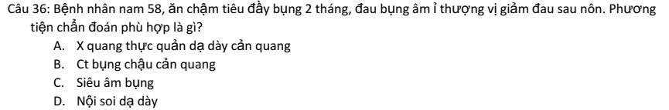
→ D
Notes:
D

Slide 21
Tốt nghiệp Y13 lần 1
Notes:
TN Y14 lần 1

Slide 22
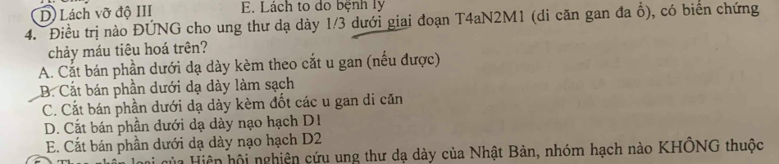
Notes:
B, do đã di căn nên không phẫu thuật triệt để đc nữa

Slide 23
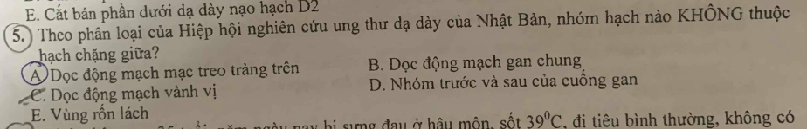
A
Notes:
A

Slide 24
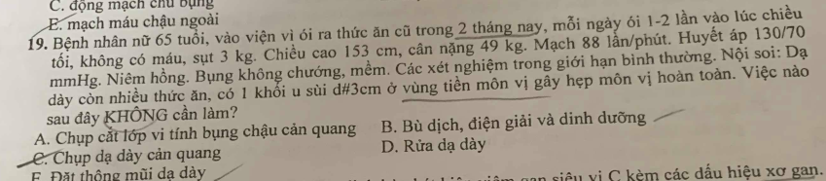
C. Làm A r ko cần C
Notes:
C

Slide 25
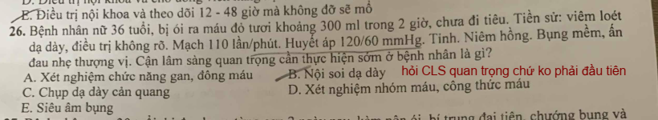
B. Quan trọng khi có XHTH → cần nội soi
Notes:
B

Slide 26
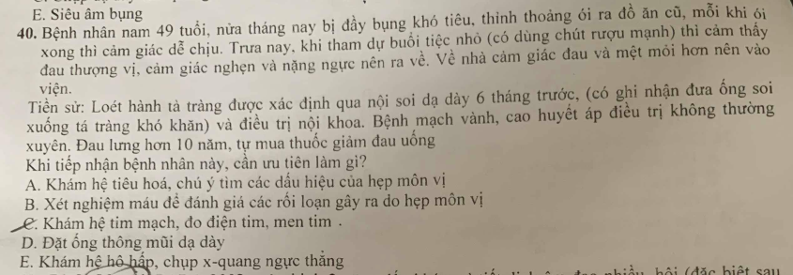
C
Notes:
C

Slide 27
Tốt nghiệp Y13 lần 2
Notes:
TN Y14 lần 1

Slide 28
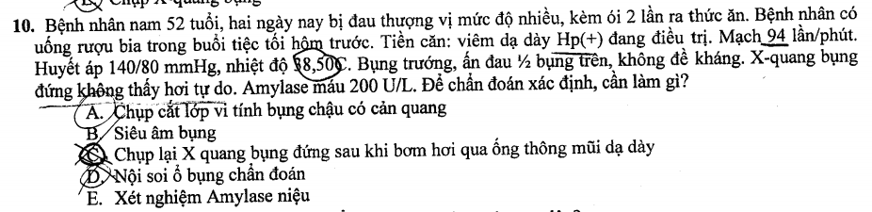
A → bệnh cảnh thủng tạng rỗng
Notes:
A

Slide 29
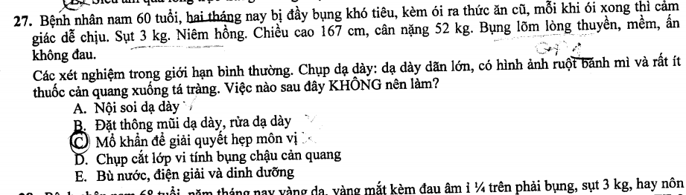
C. Mổ bán khẩn thôi
Notes:
C

Slide 30
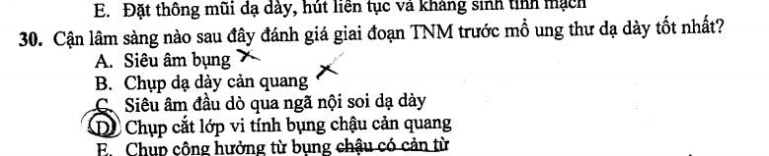
D
Notes:
D

Slide 31
Tốt nghiệp YLT13 lần 1
Notes:
TN Y14 lần 1

Slide 32
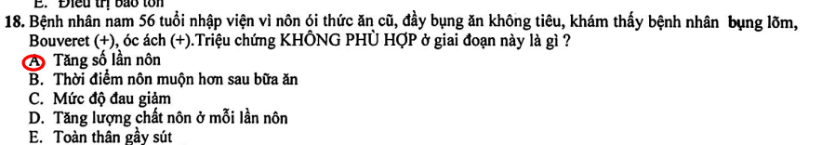
A → là sớm
Notes:
A

Slide 33
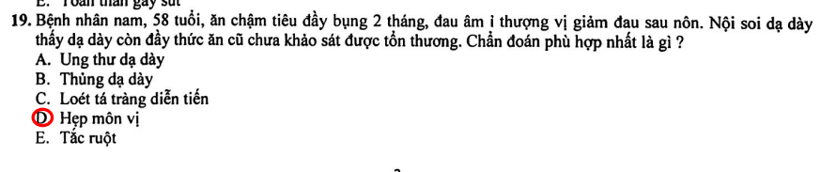
D
Notes:
D

Slide 34
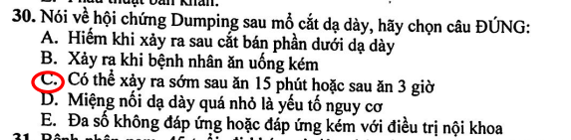
A: Thường xảy ra
B: khi BN ăn nhiều
D: miệng nối to mới là YTNC
E: đa số đáp ứng nội khoa
https://drive.google.com/file/d/1WJVVN6nnRle5OpyiUinuKsZexnUolyXb/view?fbclid=IwAR1PwfIXuudo1oKgNPIP8moHNb1w3q_6t2fTkhDF3C8vt0booSxzq0xi1-w
Nó là một loạt các triệu chứng xảy ra trong vòng 10-30 sau ăn hoặc 1-3h, ở những bệnh nhân đã cắt mất một phần dưới dạ dày (cắt môn vị) làm thức ăn di chuyển quá nhanh từ dạ dày xuống hồi tràng.
+ Dumping sớm do thức ăn di chuyển quá nhanh xuống hồi tràng
+ Dumping muộn thường do phản ứng của cơ thể tiết ra một lượng quá lớn insuline vào lệch pha với thức ăn gây triệu chứng như hạ đường huyết.
YTNC: đã phẫu thuật cắt dạ dày như điều trị béo phì, ung thư dạ dày hay liệt môn vị do tổn thương thần kinh X khi phẫu thuật thực quản.
Điều trị: thường chỉ cần thay đổi thói quen sinh hoạt, điều trị nội khoa sẽ ổn, ít trường hợp phải can thiệp phẫu thuật.
Notes:
C

Slide 35
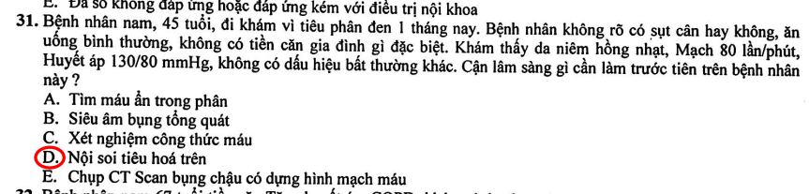
D
Notes:
D

Slide 36
Tốt nghiệp YLT13 lần 2
Notes:
TN Y14 lần 1

Slide 37
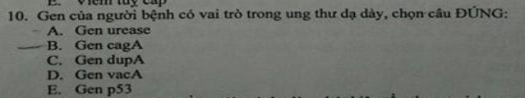
B → BH mới (tr178)

Slide 38
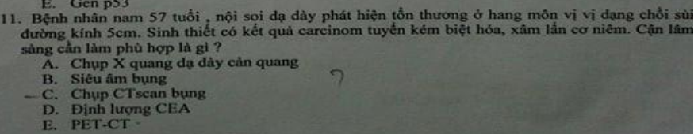
C

Slide 39
Tốt nghiệp Y12 lần 1
Notes:
TN Y14 lần 1

Slide 40
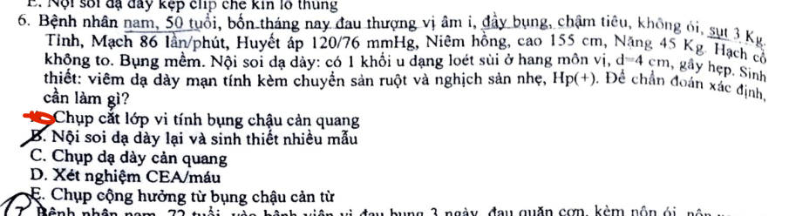
A
Notes:
A

Slide 41
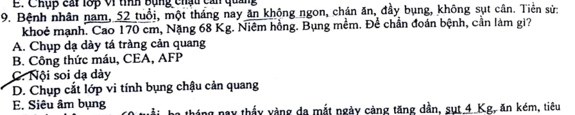
C
Notes:
C

Slide 42
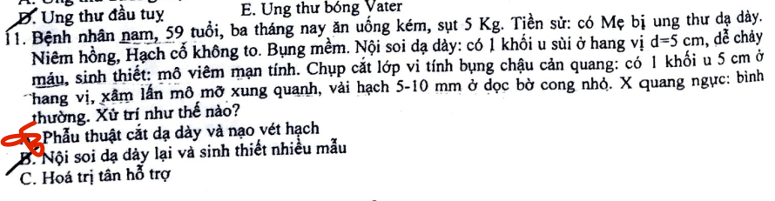
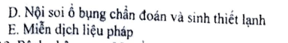
A
Notes:
A

Slide 43
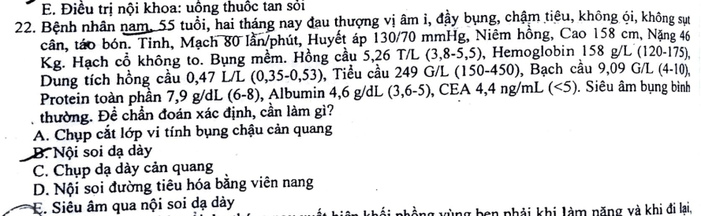
B
Notes:
B

Slide 44
Tốt nghiệp Y12 lần 2
Notes:
TN Y14 lần 1

Slide 45
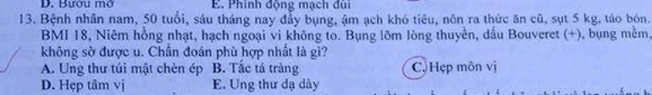
C

Slide 46
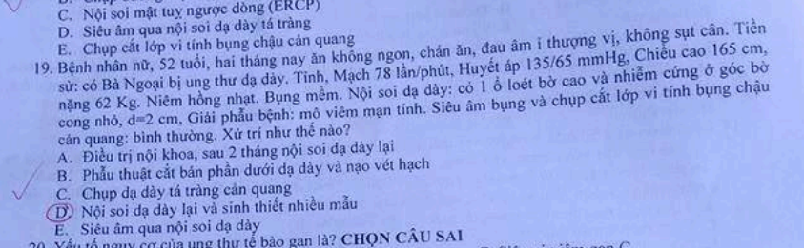
D.

Slide 47
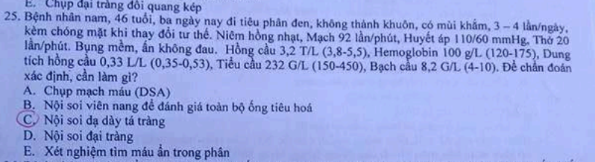
C

Slide 48
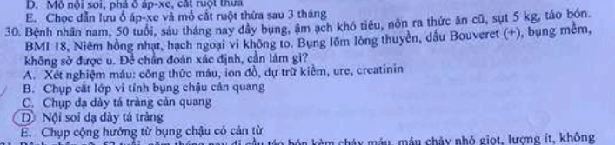
D

Slide 49
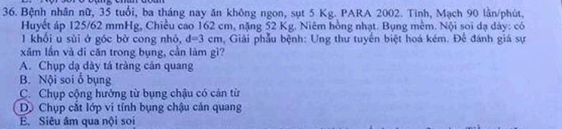
D

Slide 50
Tốt nghiệp Y12 liên thông lần 1
Notes:
TN Y14 lần 1

Slide 51
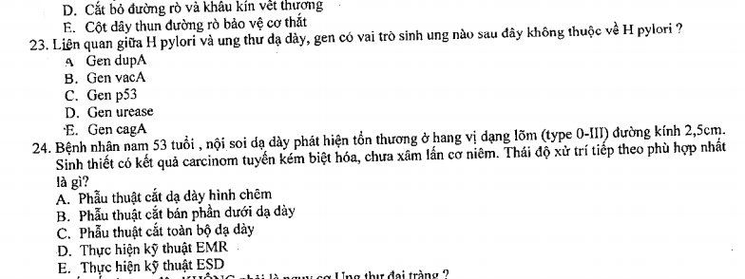
Note: 23C; 24B
24: kích thước, biệt hóa kém → ko EMR, ESD được.
Có thỏa bán phần dưới ko? → có: GĐ sớm, mô tả ntn chắc chưa xâm lấn quá nửa dạ dày (Theo phân loại của Nhật thì type 0, 1, 2 ko có lan tỏa, nên đại thể thấy 2,5cm thì vi thể cũng k lan ra xa đâu).
Notes:
C-B

Slide 52
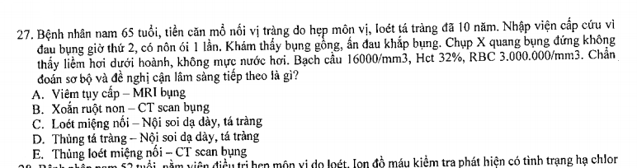
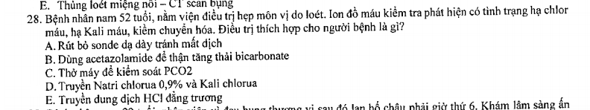
Note: 27E (Bệnh cảnh VPM toàn thể → tạng rỗng, chọn E vì tiền căn hợp lý, CLS cũng hợp lý)
28D: bệnh cảnh hẹp môn vị: hạ clo, hạ kali, kiềm chuyển hóa (do nôn quá nhiều)
Notes:
E-D

Slide 53
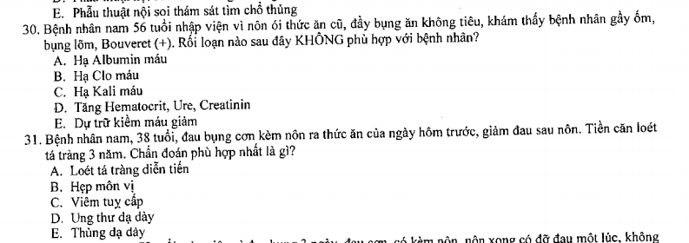
Note: 30E (phải kiềm CH); 31B
Notes:
E-B

Slide 54
Tốt nghiệp Y12 liên thông lần 2

Slide 55
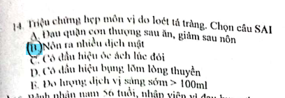
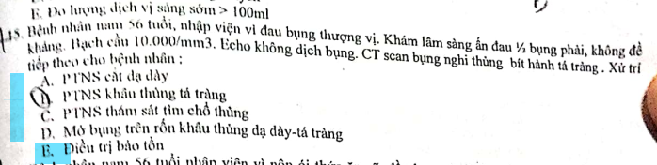
Note: 14B; 45E
Nâng cao: thủng bít là thủng r mới bít (có tr.chứng); Còn thủng ổ loét bít [đã được bít] bít là bít rồi mới thủng

Slide 56

Note:
Notes:
16C; 17D

Slide 57



Note: câu 27 ở thân vị, 5cm, khác câu 24 là 2,5cm hang vị
Notes:
26B; 27E

Slide 58
Tốt nghiệp Y11 lần 1
Notes:
TN Y14 lần 1

Slide 59

D
Notes:
D

Slide 60


C-E
Notes:
C-E
11> Nôn 6h là trễ rồi

Slide 61

D
Notes:
D

Slide 62

C
Notes:
C

Slide 63

D
Notes:
D

Slide 64

B
Notes:
B

Slide 65
Tốt nghiệp Y09 lần 2
Notes:
TN Y14 lần 1

Slide 66

E. Hẹp môn vị do loét thì dạ dày dãn nhiều hơn ung thư, do diễn tiến lâu hơn

Slide 67

D

Slide 68



Chọn C nha → T1a (theo sách d,tr cũ)
Điều trị Y6
Slide Thầy Long
Y15-HK2

Slide 69


22A. 27D

Slide 70
Tốt nghiệp Y05 lần 1
Notes:
TN Y14 lần 1

Slide 71

D

Slide 72

B

Slide 73

B

Slide 74

E

Slide 75

B

Slide 76
Tốt nghiệp Y05 lần 2
Notes:
TN Y14 lần 1

Slide 77

C

Slide 78

C

Slide 79


B

Slide 80

C

Slide 81
Lý thuyết Y3-Y15
Notes:
TN Y14 lần 1

Slide 82

D

Slide 83

Note: E

Slide 84

Note: C

Slide 85
Lý thuyết Y3-RHM15
Notes:
TN Y14 lần 1

Slide 86



9A, 27B, 44E

Slide 87
Lý thuyết Y3-YHCT 15
Notes:
TN Y14 lần 1

Slide 88

C

Slide 89

Note: E

Slide 90

Note:

Slide 91

Note: C

Slide 92

Note: B

Slide 93

C

Slide 94

C-D

Slide 95
Lý thuyết Y3-Y14 lần 1
Notes:
TN Y14 lần 1

Slide 96



A-D

Slide 97




D-E-A

Slide 98
Lý thuyết Y3-YDP
ko rõ năm
Notes:
TN Y14 lần 1

Slide 99



Slide 100
Lý thuyết Y3 – Y13
Notes:
TN Y14 lần 1

Slide 101

D-E-E
Notes:
Câu 3: sách cũ ko đề cập. Sách mới thì ghi ăn trái cây-rau quả giảm nguy cơ (chế độ ăn nhiều muối nitrate là từ ăn các thực phẩm muối chua nhiều nitrosamine, nitrate mà ra)
Ăn ít chất xơ liên quan chủ yếu K đại tràng (theo sách cũ)

Slide 102



13B. Dạ dày – ĐT dò qua lại được, nên chắc B sau :3 :3 (thủy D: tụy ở mặt sau thì vẫn dò đc, còn dạ dày và đại tràng cách nhau mạc nối lớn nên rất khó)
15. D (mới), A (cũ)

Slide 103
Lý thuyết Y3 – YHDP13
Notes:
TN Y14 lần 1

Slide 104
Lý thuyết Y3 – YHDP13
Notes:
TN Y14 lần 1

Slide 105




Note:

Slide 106
Lý thuyết Y6 – Y15HK1
Notes:
TN Y14 lần 1

Slide 107

Note: C
Notes:
C

Slide 108

Note: D
Notes:
D

Slide 109

Note: A
Notes:
A

Slide 110

Note: A
Notes:
A (Câu C: đau quặn cơn không phải liên tục)

Slide 111

Note: A
Notes:
A

Slide 112
Lý thuyết Y6 – Y15HK2
Notes:
TN Y14 lần 1

Slide 113

Note: B → Mổ bán khẩn
Notes:
B

Slide 114


Note:
Notes:
B

Slide 115

Note:
Notes:
D

Slide 116
Câu 41. Nói về thoát vị bẹn kẹt, câu nào sau đây là SAI ?
Đẩy không xẹp được
Thường đã xuất hiện lâu
Phải mổ cấp cứu
Thường gặp ở thoát vị bẹn gián tiếp
Note: C
Notes:
C

Slide 117
Câu 43. Theo tần suất, biến chứng nào của ung thư dạ dày gặp nhiều nhất?
a. Thủng
b. Chảy máu
c. Hẹp môn vị
d. Hẹp tâm vị
Note:
Notes:
C

Slide 118
Câu 45. Đối với ung thư dạ dày, tần suất ung thư hay gặp nhất ở vị trí nào ?
Tâm vị
Phình vị
Thân vị
Hang vị
Note:
Notes:
D

Slide 119
Câu 46. Nói về phẫu thuật cắt dạ dày mở rộng (Extended surgery), điều nào sau đây là SAI?
a. Là điều trị triệt căn
b. Là cắt dạ dày kèm hóa xạ trị đồng thời
c. Là cắt dạ dày kèm cắt các tạng kế cận bị xâm lấn
d. Là cắt dạ dày kèm nạo hạch vượt quá mức D2
Note:
Notes:
B

Slide 120
Câu 52. Khối u ác tính ở dạ dày xâm lấn tụy được xem là giai đoạn nào?
T3
T4a
T4b
M1
Note: C
Notes:
C

Slide 121
Câu 56. Nói về yếu tố nguy cơ của ung thư dạ dày, câu nào sau đây là SAI?
a. Nhiễm H.pylori
b. Thói quen ăn thịt/cá đóng hộp, ướp muối
c. Sử dụng NSAID
d. Hút thuốc lá
Note: C
Notes:
C

Slide 122


Câu 57. Theo định nghĩa, thế nào là ung thư dạ dày giai đoạn sớm?
a. Ung thư chỉ ở lớp niêm mạc
b. Ung thư chỉ ở lớp niêm mạc và dưới niêm mạc
c. Ung thư không có di căn hạch vùng
d. Ung thư chỉ ở một vị trí của dạ dày
Note: B → Theo slide mới thầy Long
Notes:
B

Slide 123
Câu 58. Triệu chứng nào sau đây thường gặp ở ung thư dạ dày giai đoạn sớm?
a. Sờ được khối u bụng
b. Thiếu máu
c. Chán ăn
d. Nôn ói
Note:
Notes:
C

Slide 124
Lý thuyết Y6 – Y15 lần 2
Notes:
TN Y14 lần 1

Slide 125
Lý thuyết Y6 – Y14HK1
Notes:
TN Y14 lần 1

Slide 126
Câu 6. Nhuộm hóa mô miễn dịch nào sau đây áp dụng cho ung thư dạ dày để điều trị liệu pháp nhắm trúng đích?
a. CD 20
b. CD 117
c. Her 2
d. P53
e. Ki 67
Note:
Notes:
C

Slide 127
Câu 11. Bệnh nhân, nam, 72 tuổi, đến khám vì gần đây bị mệt mỏi, chán ăn, đầy bụng, ăn uống không tiêu, đau nhẹ trên rốn. Khám lâm sàng phát hiện da niêm hồng nhạt, bụng mềm, không có khối u.
Chỉ định nào sau đây là phù hợp?
a. Điều trị viêm dạ dày khoảng 1 tháng
b. Chụp đối quang kép dạ dày
c. Chụp cắt lớp vi tính bụng chậu cản quang
d. Nội soi dạ dày
e. Nội soi đại tràng
Note:
Notes:
D

Slide 128
Câu 18. BN nam, 67 tuổi, nhập viện vì đau thượng vị kèm ói
BN khai khoảng 2 tuần nay có triệu chứng buồn nôn và nôn sau ăn nên bệnh nhân chỉ dám ăn rất ít, kèm đau thượng vị âm ỉ. Đi tiêu được, phân đen sệt. Tiểu hơi ít so với trước khi bệnh.
Tiền căn: đái tháo đường điều trị thường xuyên, chưa từng phẫu thuật
Khám: suy dinh dưỡng, thiếu máu nhẹ, da khô, M 110 l/ph, HA 100/70 mmHg. Bụng mềm, ấn đau nhẹ thượng vị, không sờ thấy u
Nội soi: dạ dày còn đọng nhiều dịch và thức ăn cũ, không quan sát được
Xử trí nào tiếp theo là KHÔNG PHÙ HỢP?
a. Mổ cấp cứu cắt dạ dày hoặc nối vị tràng
b. Đặt ống thông mũi dạ dày hút rửa
c. Bồi hoàn nước điện giải
d. Nuôi ăn đường tĩnh mạch
e. Chụp MSCT bụng chậu cản quang
Note:
Notes:
A

Slide 129
Câu 38. Câu nào bên dưới phù hợp với định nghĩa ung thư dạ dày giai đoạn sớm?
a. Khối u chưa xâm lấn lớp dưới niêm
b. Khối u chưa xâm lấn lớp thanh mạc
c. Khối u chưa xâm lấn tạng lân cận
d. Khối u chưa di căn hạch
e. Khối u chưa di căn xa
Note: A
Notes:
A

Slide 130
Lý thuyết Y6 – Y14HK2
Notes:
TN Y14 lần 1

Slide 131
Câu 23. Bệnh nhân nữ, 58 tuổi, nhập viện vì nôn ói.
Khoảng 2 tháng nay, bệnh nhân buồn nôn, nôn khoảng 2 lần/ ngày, lúc đầu nôn thức ăn mới, khoảng 1 tháng nay nôn ra thức ăn cũ của ngày hôm trước, hôi tanh, chua, không vị đắng, không máu. Trong quá trình bệnh, bệnh nhân thỉnh thoảng đau trên rốn, không liên quan đến bữa ăn, đau âm ỉ mức độ nhẹ, có lúc tự hết, sau đó đau lại, không lan; bệnh nhân không sốt, tiêu tiểu bình thường. Tiền căn: chưa ghi nhận bất thường.
Khám: bệnh nhân tỉnh, sinh hiệu ổn, niêm hồng nhạt, không vàng mắt, dấu véo da (+). Bụng mềm, sờ thấy khối thượng vị 3x4cm, bờ không đều, mật độ chắc, di động ít, ấn đau nhẹ, dấu óc ách (+).
Chẩn đoán nghĩ đến nhiều nhất là gì?
a. Hẹp môn vị do loét tá tràng
b. Hẹp môn vị do loét dạ dày
c. Hẹp môn vị do ung thư dạ dày
d. Hẹp môn vị do u tá tràng
e. Hẹp tá tràng do u đầu tuỵ
Note: C: Diễn tiến nhanh, sợ được khối u → nghĩ K hơn loét
Notes:
c

Slide 132
Câu 60. Nói về yếu tố nguy cơ của ung thư dạ dày, câu nào sau đây là SAI ?
a. Viêm dạ dày mạn tính
b. Loét dạ dày
c. Nhiễm Helicobacter pylori
d. Dạ dày tăng tiết acid quá mức
e. Thiếu máu ác tính
Note: D
Notes:
D

Slide 133
Lý thuyết Y6 – Y13HK1
Notes:
TN Y14 lần 1

Slide 134




Note:
Notes:
D-B-D-E

Slide 135
Lý thuyết Y6 – Y13HK2
Notes:
TN Y14 lần 1

Slide 136




Note:
Notes:
D-A-B-D

Slide 137
Lý thuyết Y6 – Y12HK1
Notes:
TN Y14 lần 1

Slide 138



Note:

Slide 139


Note: TT Dieulafoy: tt động mạch dưới niêm, hiếm gặp

Slide 140
Lý thuyết Y6 – Y12HK2
Notes:
TN Y14 lần 1

Slide 141





Note:

Slide 142


Note:

Slide 143
Lý thuyết Y6 – Y11HK1
Notes:
TN Y14 lần 1

Slide 144

Note:

Slide 145
Lý thuyết Y6 – Y11HK2
Notes:
TN Y14 lần 1

Slide 146

Note:

Slide 147

Note:

Slide 148
Lý thuyết Y6 – Y11 lần 2
Notes:
TN Y14 lần 1

Slide 149

Note:

Slide 150
Lý thuyết Y6 – Y10HK1
Notes:
TN Y14 lần 1

Slide 151


Note:

Slide 152

Note: 28E → theo sách Y6 cũ

Slide 153



Note: 35D.

Slide 154



Note:
Notes:
48C; 50B

Slide 155


Note: 27D

Slide 156
Lý thuyết Y6 – Y10HK2
Notes:
TN Y14 lần 1

Slide 157


Note: E-A-B
Notes:
17E; 36A; 37B

